Slide 1
2020迎新报告
答辩学生：包玉龙
年 级：2018级
学位类型：硕 士
指导老师：朱雪阳

Slide 2
目录
研究内容介绍
感想

Slide 3
研究内容介绍
Notes:
由于以上工作之间的承接关系，所以统一介绍他们的研究背景及意义。

Slide 4
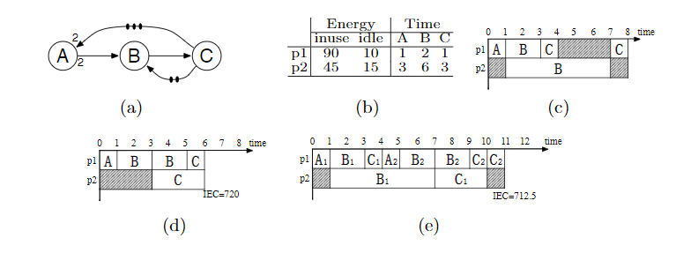
Synchronous data flow graphs (SDFGs)
寻找迭代周期及能耗帕累托最优的调度

Slide 5
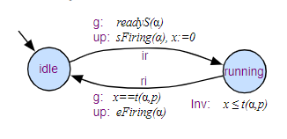
Synchronous data flow graphs (SDFGs)

Slide 6
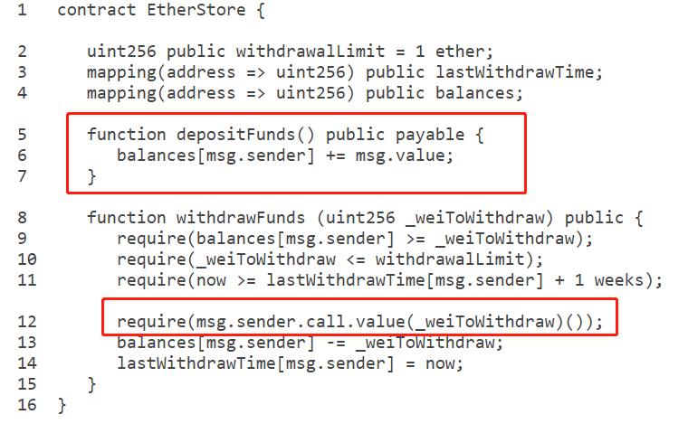
智能合约形式化验证

Slide 7
感想

Slide 8
感谢
多和导师沟通
确定研究生过后的打算
多刷LeetCode
劳逸结合
Notes:
自学

Slide 9
谢谢大家！

